Slide 1
別添３
議場バリアフリー化 検討案
１．府議会におけるバリアフリー化状況について
項 目 | 府議会の現状
①車いす用議席 | × | 車いす利用者専用の議席は設置していない。
②車いす用スロープ | × | 議場内には、議席・議長席・理事者席等に段差があるが、車いす用スロープは設置していない。なお、議場の傍聴席及び委員会室には段差がない。
③車いす用傍聴席 | 〇 | 平成５年９月定例会から議場の傍聴席に車いす用傍聴席(４名程度)を設置。
④車いす対応 エレベーター | 〇 | エレベーター(３基)はすべて車いす対応の規格。このうち中央エレベーター前には、 車いすを利用される傍聴者向けの専用電話機を設置し、この電話機から連絡を受けた事務局職員が当該傍聴者を車いす専用入口まで誘導している。
⑤車いす用トイレ | 〇 | 正面玄関及び中央通用口の２カ所に車いす利用者も利用できる多目的トイレを設置。
⑥盲導犬等の 補助犬の同伴 | 〇 | 傍聴席への補助犬の同伴を認めている (☞H4.9定例会：盲導犬2匹) 。
⑦手話通訳の配置 | 〇 | 本会議は平成５年９月定例会から、常任委員会は平成11年９月定例会から傍聴席に手話通訳士を配置。平成24年５月定例会から事前予約制に変更。(☞H25.9定例会，H29.2定例会) 。※委員会は、直接傍聴導入前はTV傍聴室に配置
⑧ヒアリングループ (磁気誘導ループ) | 〇 | 平成３０年２月定例会より、議場の傍聴席に設置 ※ヒアリングループ：ループアンテナから音声を拾い、補聴器を通じて聞き取りやすくする設備
⇒ 別紙参照

Slide 2
２．車いす用議席・スロープ設置（案）について
（１）改修内容
議場内において、車いすを使用する議員が議席や演壇まで円滑に移動できるようにするため、下記改修を行う。
Ⓐ 通路及び階段部分のスロープへの改修及び手すりの設置
Ⓑ 車いす使用議席スペースの確保（既存の１～２議席分を撤去）
Ⓒ 登壇用可動式スロープの設置
（２）概算費用
約２００万円
（３）工期
約３ヶ月 ※入札の場合は、さらに手続きに約１ヵ月程度要する。
（４）備考
▸ 本案は、現時点における概算であり、実際の施工にあたっては詳細な設計・積算が必要。
▸ 視覚・聴覚・言語等各障がいへの配慮については、傍聴席への導入例や先進事例等を参考に、
当該議員の状況やニーズを踏まえ対応を検討する。
▸ 理事者については、段差のない一列目への配席や当該理事者の状況に応じ改修を検討する。
⇒ 別紙参照

Slide 3
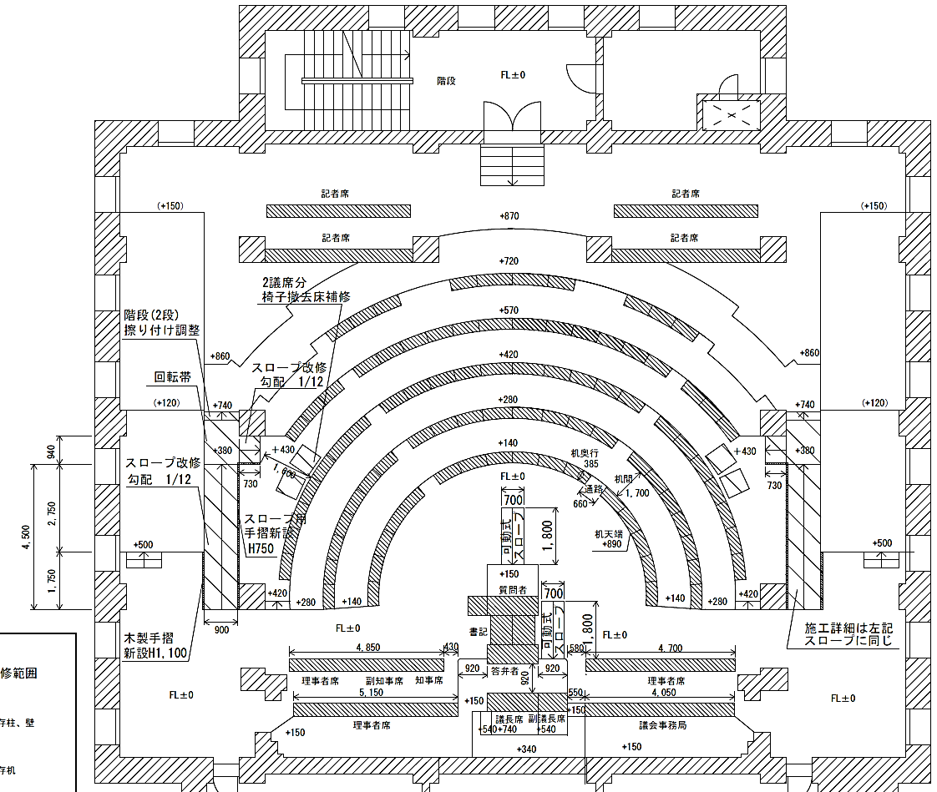
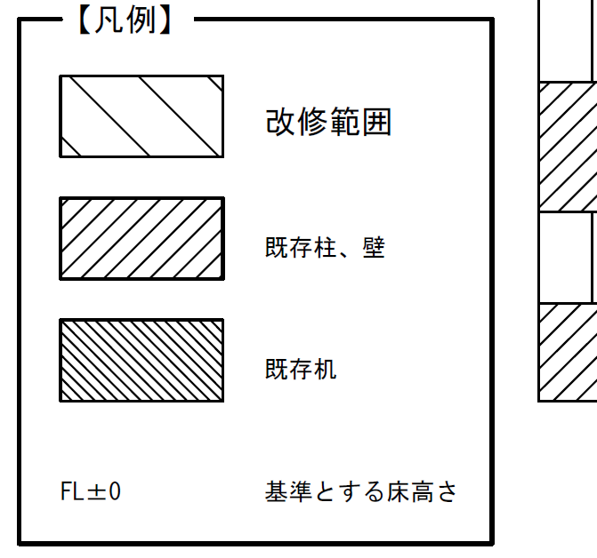
別紙
Ⓑ
Ⓑ
Ⓐ
Ⓐ
〇改修内容
Ⓐ 通路及び階段部分の
スロープへの改修
及び手すりの設置
Ⓑ 車いす使用
議席スペースの確保
（既存の１～２議席分を撤去）
Ⓒ 登壇用可動式
スロープの設置
スロープ
スロープ
ス ロ ー プ
©
可動式
スロープ
ス ロ ー プ
©
可動式
スロープ

Slide 4
３．ソフト面における配慮について
・障がいを持つ議員が円滑に議員活動を行うためには、ハード整備とともにソフト面においても合理的配慮が
必要である。当該議員の状況を踏まえ、介助者や質問時の取り扱いなど申し合わせの改正等についても検討
を行うこととする。
（参考：参議院や他府県における対応事例） ※（ ）は導入議会、表示なしは参議院
【引用資料】‘19/7/26 朝日新聞朝刊、’19/8/5 日本経済新聞電子版、’19/10/8 時事通信◎変わる地方議会（上）
介助者 | ・介助者の議場入場を認める ・介助者の押しボタンの代理投票、起立採決の挙手による代理投票賛否表明を認める ・記名投票は、介助者が職員に代理で手渡すことを認める ・介助者による質問の代読を認める
質問等 | ・パソコンに入力した文字情報を音声にかえる機器を使用して発言を認める ・着席のまま発言を認める、起立に変えて挙手による表決を認める（広島市） ・視覚障害のある議員に対し、残り時間をブザーで知らせる（新潟市）
服装 | ・医療上の必要から、帽子、オーバー、襟巻き等の着用が求められる場合は認める ・上着、ネクタイの着用を求めない
その他 | ・議場閉鎖中でも、議長の許可によらずに急な退出を認める ・行政視察の際の介助者の交通費や宿泊費を公費負担（鹿児島県・熊本市） ・会派や議員個人が視察を行う場合、介助同行者の交通費や宿泊費などの政務活動費 からの支出を認める（さいたま市）

